Slide 1
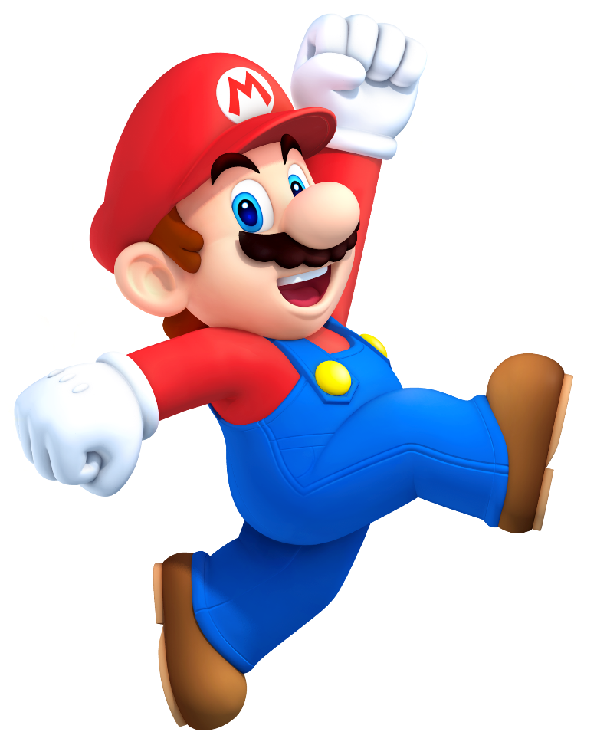
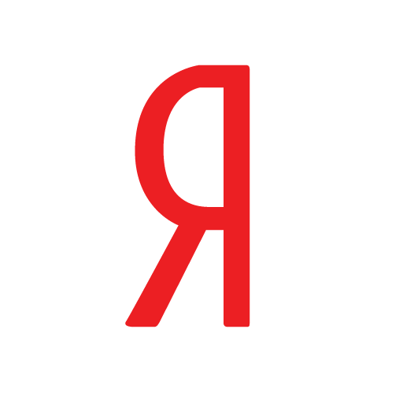

YaMario
Бонич Иван | Яндекс Лицей

Slide 2
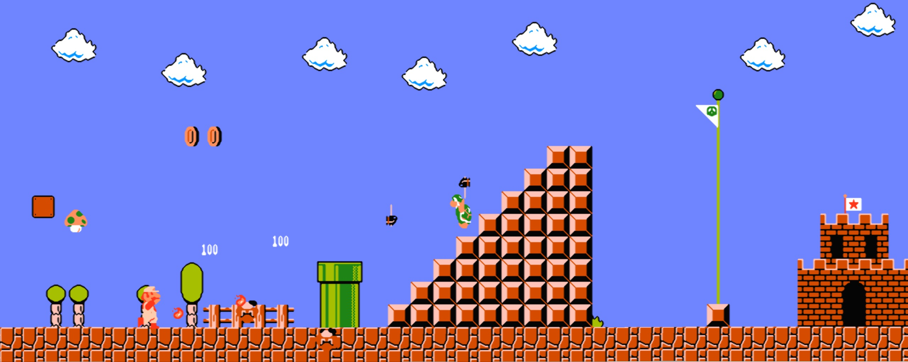
Идея :
Игра является попыткой воплотить в жизнь самую продаваемую игру в истории. Сам процесс создания игры позволил ли бы разобраться в библиотеке PYGAME , в значительно большей мере чем по конспектам .
Объем программного кода порядка 250 строк

Slide 3
Матчасть:
Pygame — набор модулей (библиотек) языка программирования Python, предназначенный для написания компьютерных игр и мультимедиа-приложений. Pygame базируется на мультимедийной библиотеке SDL.

Slide 4

Реализация:
YaMario – это видеоигра в жанре платформера . Но в данной версии представлена в своем самом примитивном виде .

Slide 5
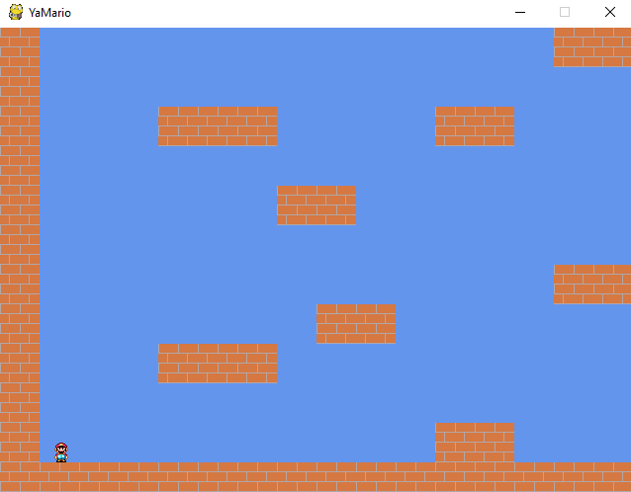
Скриншот из игры

Slide 6
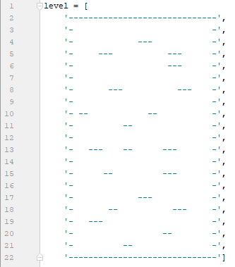
Игра состоит из уровня с блоками

Slide 7
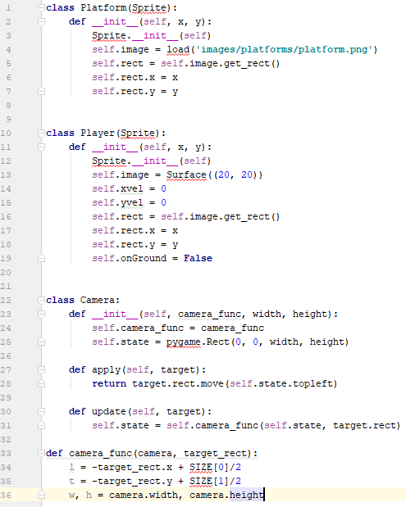
Использовались классы :
Camera , Player

Slide 8


Возможности доработки
Конечно, у игры есть недоработки .Но целью было создание первой игры , думаю никто сможет создать идеальную игру с нуля .В будущем планируется исправить недочеты . Кроме того, возможно создание новых уровней с сюжетными линиями .
https://vk.com/vanchesvan
https://github.com/VanchesVan
Notes:
Может потребоваться несколько слайдов

Slide 9
YaMario
Спасибо за внимание
Бонич Иван | Яндекс Лицей

